Slide 1
Privatrettslige forhold
Juni 2015

Slide 2
§ 21-6.Privatrettslige forhold
Med mindre annet følger av loven her, skal bygningsmyndighetene ikke ta stilling til privatrettslige forhold ved behandling av byggesøknader. Dersom det framstår som åpenbart for bygningsmyndighetene at tiltakshaver ikke har de privatrettslige rettigheter søknaden forutsetter, skal søknaden avvises. Tillatelse etter denne lov innebærer ingen avgjørelse av privatrettslige forhold. Kommunen kan fastsette frist for tiltakshaver for supplering av søknaden

Slide 3
Privatrettslige forhold
Utg. punkt pbl. § 21-6
  «privatrettslige forhold er plan- og bygningsmyndighetene uvedkommende og slike tvister må løses i rettsapparatet»
  Bygningsmyndighetenes behandling avklarer kun forholdet til plan- og bygningsloven – ikke privatrettslige rettigheter

Slide 4
Unntak
«Med mindre annet følger av loven her»
  Vannforsyning §27-1
  Avløpsvann §27-2
  Lovlig atkomst §27-4
  Ny §29-11:
    forhold i strid med krav i byggetillatelse på annen eiendom.

Slide 5
Ot.prp. 45 2007-2008
  «I de tilfeller det er tilstrekkelig klart at tiltakshaver ikke har den privatrettslige rådighet over den aktuelle eiendom, kan det virke rimeligere at han skaffer en rettslig avklaring før søknaden behandles etter plan- og bygningsloven»

Slide 6
Endringer pbl. 21-6 1. juli 2015
Dagens «kan» avvise dersom «klart»
Ny lov «skal» avvise dersom «åpenbart»

Slide 7
Kravet - sannsynlighetsovervekt
Begrenset undersøkelsesplikt
  Ikke avklare kompliserte privatrettslige spørsmål
  SOM 2011 237
    flytebrygge/tilflottsrett/avstand nabogrense
Utvetydig manglende hjemmel
  Offentlige registre
  Dommer
  Avtaler

Slide 8
Annen manns eiendom
SOM 2005 s. 30 - Fauske
  Det klare utg.punkt er ingen rett
  Retten må sannsynliggjøres
  Uklarheter medfører avvisning
Gjeldende rett motsatt
  Den som har innvendingene har bevisbyrden
  Frist for supplering i 21-6 siste ledd

Slide 9
Annen manns eiendom
Avtale, tinglyst dokument som tilsier en eller annen rett til å bygge = tillatelse
Uklarhet = tillatelse
Ingen dokumentasjon og grunneiers protest = avvisning

Slide 10
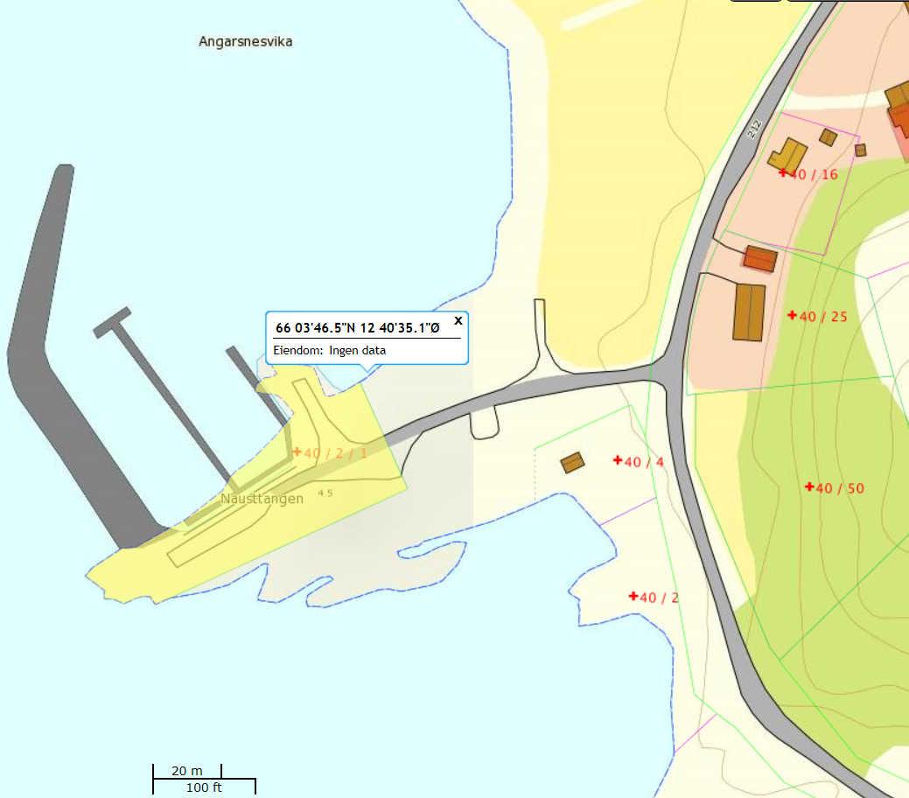
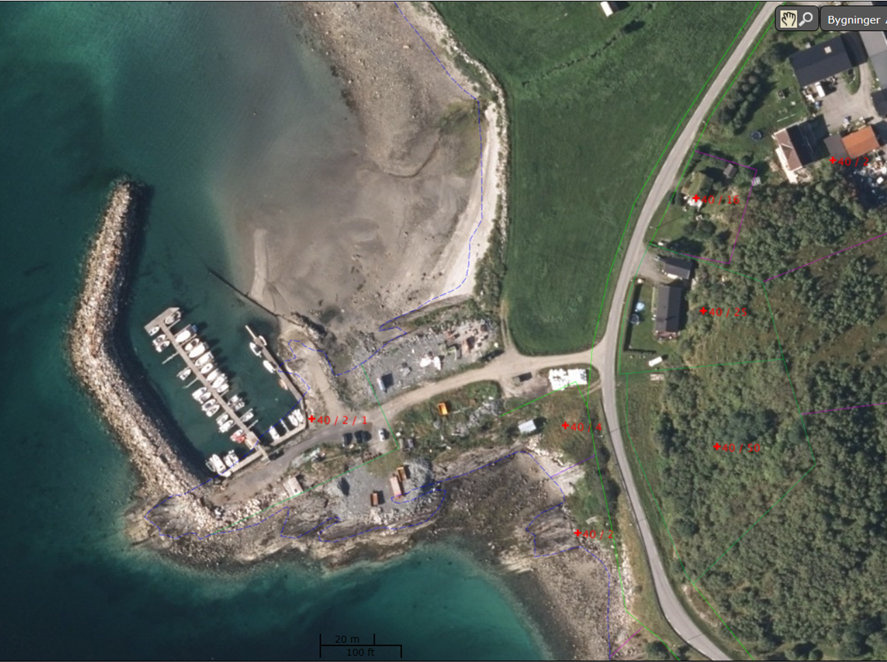
Avvisning utvidelse småbåthavn

Slide 11
Festekontrakt 13.05.1996

Slide 12
Avtale 15.06.2000

Slide 13
Sameie, borettslag og eierseksjonstomter
Bygging på fellesareal
Uten protest - ingen undersøkelsesplikt
Med protest – undersøkelsesplikt
  Dokumentasjon/supplering
  Avvisning dersom i strid med sameielov, borettslagslov eller eierseksjonslov

Slide 14
«skal søknaden avvises»
Forpliktet til å avvise søknad
«Åpenbart»
«Klart»

Slide 15
Endringene
Redusere tolkningstvil
Større likebehandling
Bedre forutsigbarhet for tiltakshaver
Klageinstansen skal være tilbakeholde med å overprøve kommunens vurdering

